Slide 1
BankManager
Изготвил: Иво Димов

Slide 2
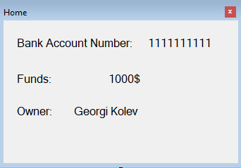
Малко за проекта
Проекта има за цел да улесни банкирането, като обединява всички банкови сметки в едно приложение и по този начин спестява неудобството от търсенето по няколко банкови приложения.

Slide 3




Използвани средства

Slide 4
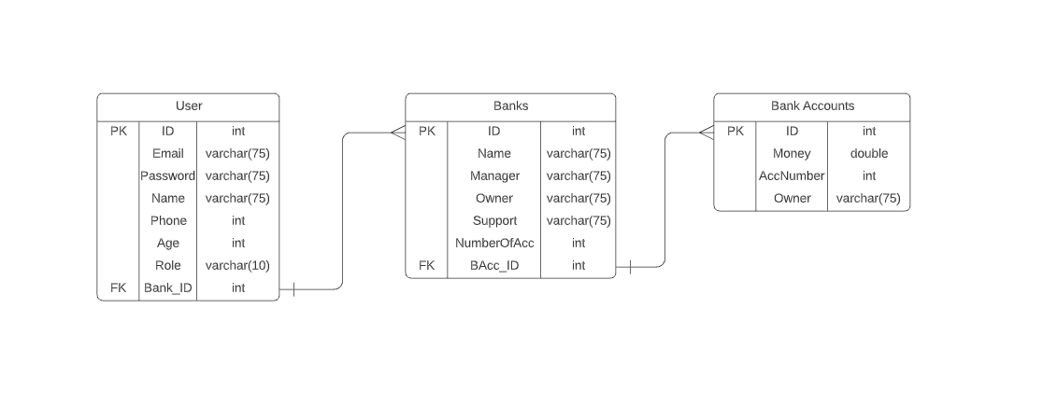
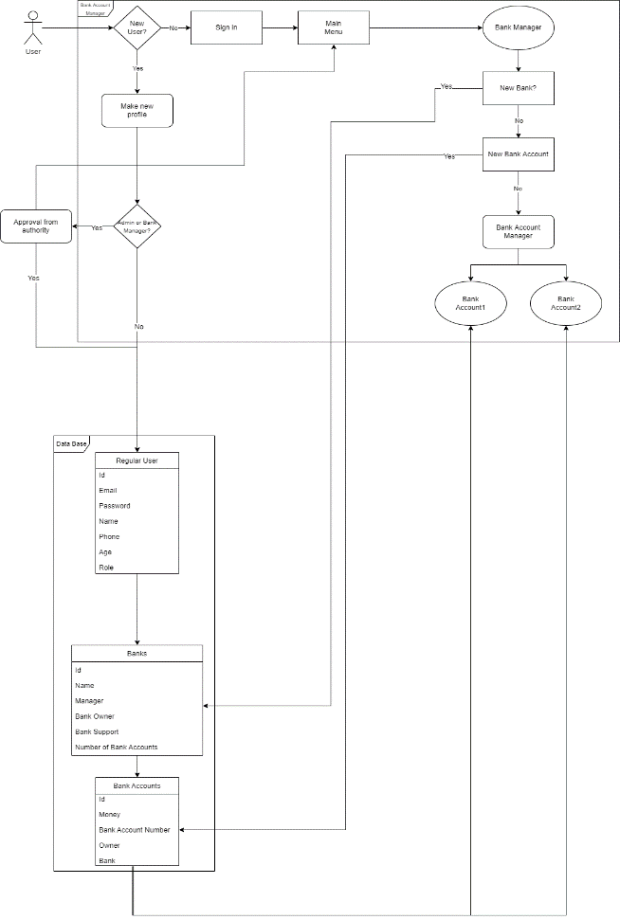
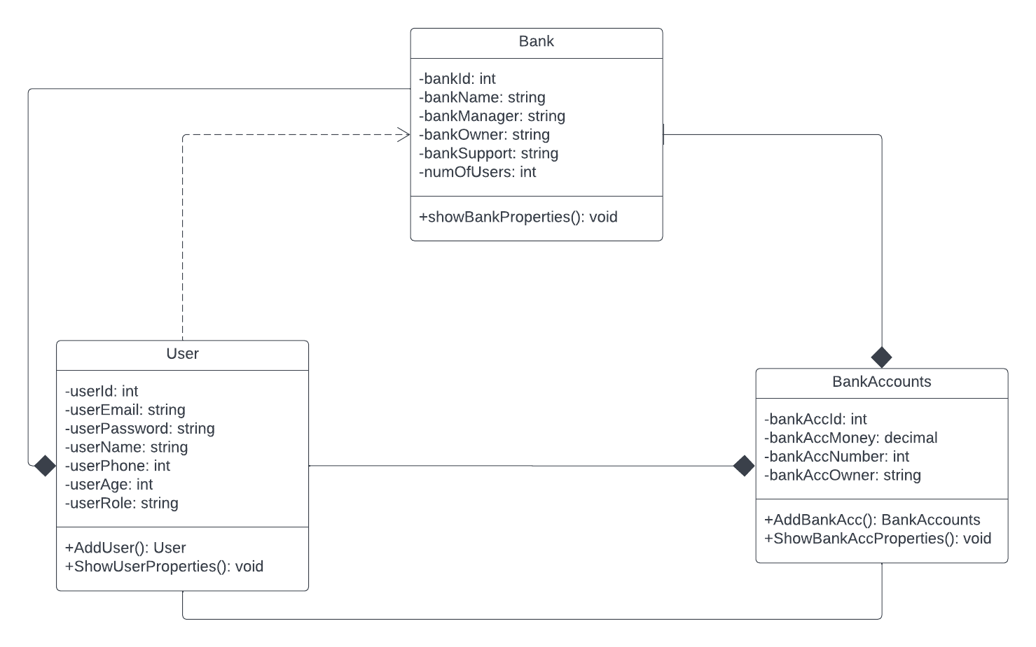
Диаграми

Slide 5

Багодаря за вниманието!

